Slide 1
飼料用米の位置づけと今後の展開方向-生産、利用、消費、政策の各サイドから考える-
【畜産サイド】
飼料用米の畜産での位置づけ
と展望は何か
第４回コメ政策と飼料用米の今後に関する意見交換会２０１９
2019年11月13日 於：食糧会館
信岡 誠治
一般社団法人 日本飼料用米振興協会 理事
元東京農業大学農学部教授 農学博士

Slide 2
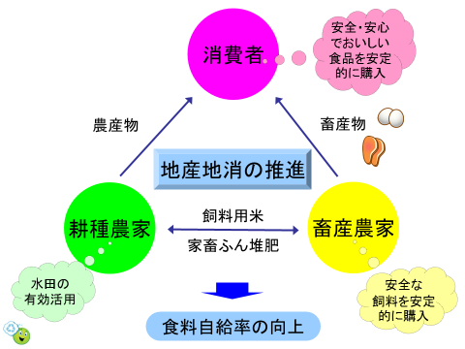
飼料用米の基本的な位置づけ⇒耕種・畜産・消費者を結ぶ架け橋（地産地消が大原則）
飼料用米

Slide 3
飼料用米は畜産にとっては古くて新しい飼料資源
⇒飼料業界では輸入トウモロコシの代替飼料として利用（一般的な位置づけ）
飼料用米の明確な定義はない：かつての飼料用米は食用の過剰米の政府払い下げ米（玄米の古米）
⇒現在の飼料用米の源（供給源は3ルートある）
① MA米という輸入のミニマム・アクセス米（輸入精白米の古米）
② 食用の回転備蓄米の政府払い下げ米（国産玄米の古米）
MA米と備蓄米はスポット（不定期）で払い下げられるもので周年利用に不向き
③ 近年急速に増えたのは交付金の直接支払いによる飼料用米（国産のモミ米と玄米）
これは保管施設が整えば周年利用が可能、とくにモミ米は常温保管できるのが利点
それぞれ栄養価も違えば品質も異なるので、飼料用米の評価や位置づけは様々なのが実情、ここでは③を軸に述べたい

Slide 4
飼料用米は家畜の新たな主原料としての位置づけが可能
鶏は「モミ米」（粉砕不要）or「玄米」を給与（トウモロコシと100％代替可能）
豚は「玄米」or「粉砕モミ米」を給与。離乳後から肥育後期において10～75％を配合（トウモロコシと100％代替可能）
飼料用米の９割は鶏・豚の中小家畜で利用
乳牛と肉牛は「破砕玄米」or「粉砕モミ米」を給与。配合飼料に数％～75％配合し給与
「最近の飼料用米価格は30円/kg（玄米）が相場」

Slide 5
畜産にとっての飼料用米利用のメリット
① 国産飼料原料による飼料安全保障の向上
⇒目に見える形で飼料安全保障を実現できる
東日本大震災での経験：不測の事態でも対応できた
② 畜産物の安全性の向上
⇒ 飼料原料のトレサビリティができる
⇒ 省農薬栽培の増加で畜産物の安全性が向上
⇒ ヘルシーな畜産物として消費者へアピールできる
⇒ 最近では国産の有機畜産物も可能となる

Slide 6
③ 環境保全への貢献
⇒ 糞尿処理問題が解決できる：
水田と畜産の結合で家畜糞たい肥の水田への還元
⇒ フードマイレージの縮小：
地域で飼料用米を生産し、地域で飼料用米を利用→CO２の削減
⇒ 水田のフル活用：
農村の景観保全、洪水防止、地下水源の涵養など
④ 循環型社会（SDGｓ）への貢献
⇒耕種（水田）と畜産の結合により新しい循環型社会と
循環型農業の実現への貢献

Slide 7
畜産と耕種の契約書の実例
2019年産飼料用米売買覚書の抜粋（甲：稲作農家、乙：A養鶏場）
① 甲は飼料用米の生産、乾燥（モミ水分14％未満）及び一時保管する。
② 乙は飼料用米の運送、計量、給餌用保管及び給餌とする。
③ 収穫量が多く乙の保管スペースが不足する時は、甲乙協議の上、甲に一時保管を依頼する
④ 安全性の確保について甲は関係法令を遵守し、且つ生産工程管理計画に従い栽培履歴記帳をして飼料用米を生産すること。（特に農薬取締法等）
⑤ 品質については、甲は特性である多肥栽培に努め高タンパク米の生産をめざし、未熟米や夾雑物（ワラやワラスボ）の混入防止に努める。
⑥ 代金決済は、飼料用米（籾米）25円/kg（税込）で支払いサイドは乙の受け入れ後90日以内とする。
⑦ 地域循環と耕畜連携のため、乙の発酵鶏糞を甲は10a当たり1,000kg以上を目安に施用する。鶏糞単価は鶏糞施用量500kg～1,000kg/10aは10円/kg（税込）、1,000kg/10a以上の施用の場合は8円/kg（同）とし、飼料用米と鶏糞代は相殺する。ただし、鶏糞を500kg/10a未満の施用の場合は鶏糞代を無料とし、乙の籾米の買取価格は10円/kgとする。また、籾米、鶏糞を乙が運搬する場合は、運搬賃3円/kg、乙が行う籾米検査費用は1円/kgとする。
⑧ ペレット加工鶏糞は、通常鶏糞の2倍の価格とする。
⑨ 籾米搬入時に次年度の鶏糞を引き取る場合は、鶏糞の運搬賃を無料にする。

Slide 8
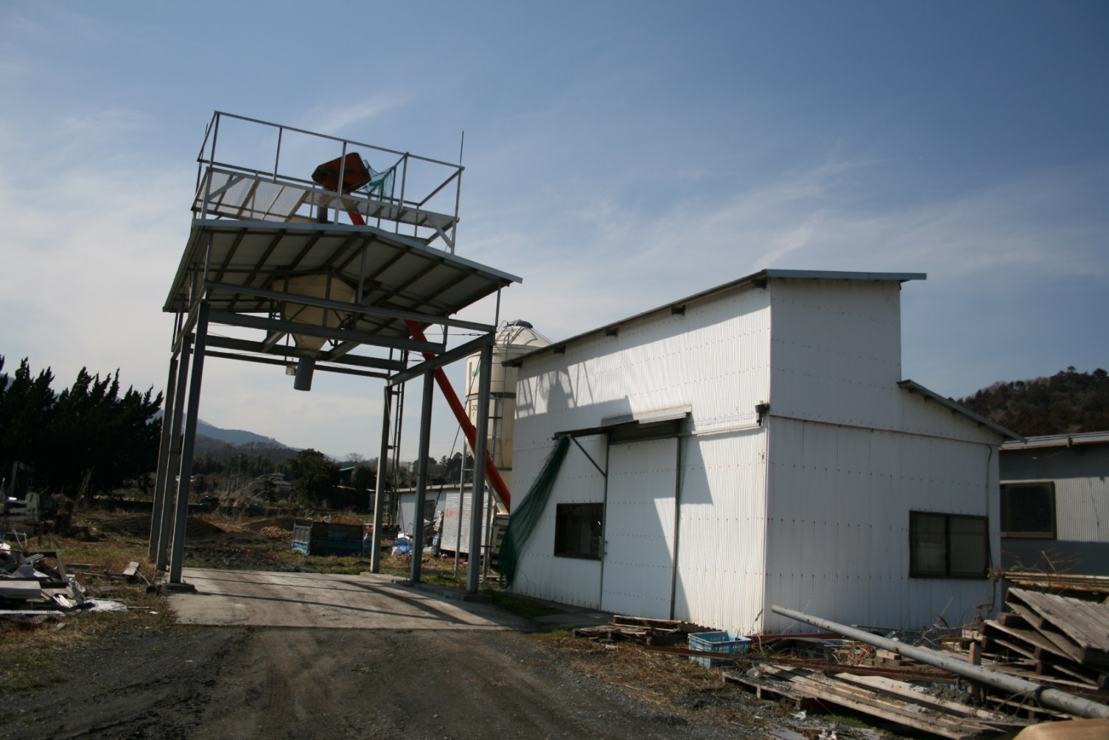
飼料用米の利用形態
①指定配合飼料にモミ米を追加投入し給与
神奈川中央養鶏農協（神奈川県愛川町）の運搬バルク車への飼料用米の追加投入施設（モミ米追加配合）

Slide 9
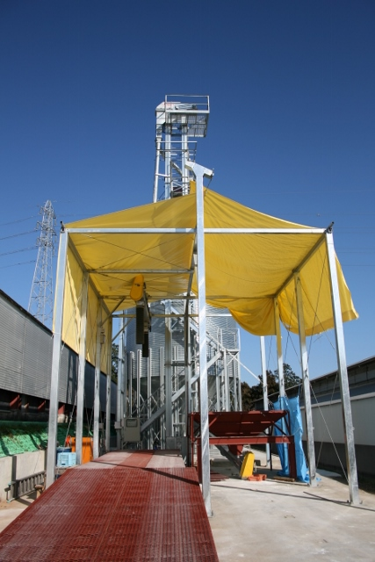
②保管サイロの飼料用米と指定配合飼料を混合
大分県日出町の鈴木養鶏場の
トラックスケールで受け入れ保管する
モミ米サイロ

Slide 10
③自家配合工場で飼料用米を配合
群馬県前橋市の株式会社トマル（養鶏）の飼料用米自家配合工場（月産約2,000ｔ）

Slide 11
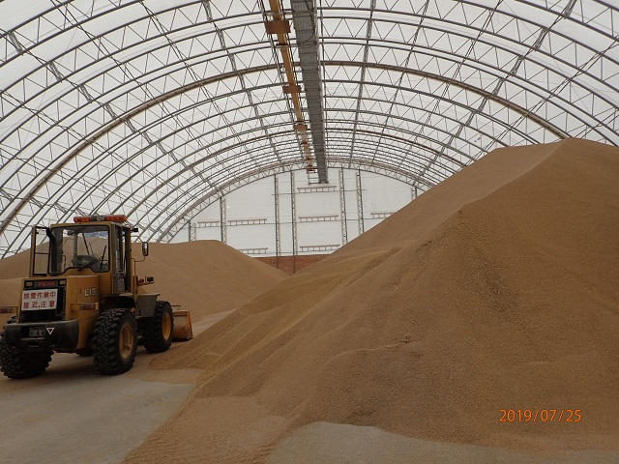
③自家配合工場で飼料用米を配合
青森県の木村牧場（養豚）の大型飼料用米保管ハウス（約7,000ｔ収容可能）

Slide 12
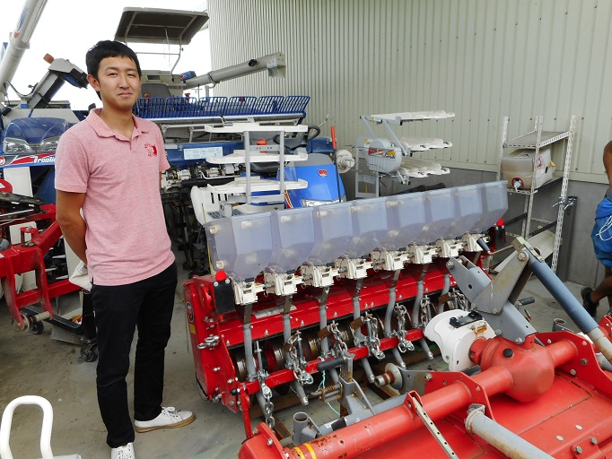
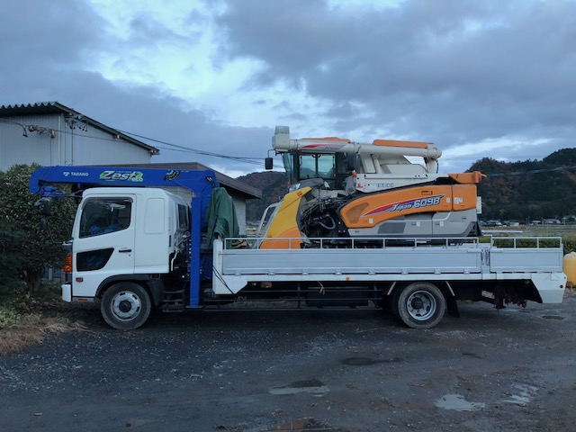
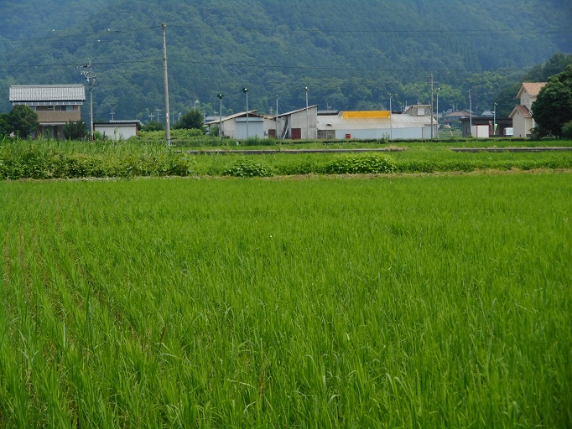
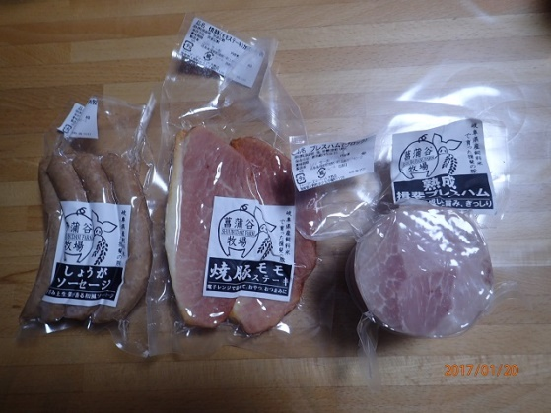
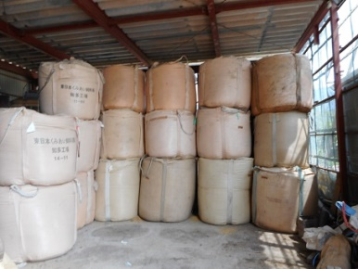
④飼料用米の生産から給与まで一貫した利用
岐阜県揖斐川町の菖蒲谷牧場（養豚）では飼料用米を自ら20ha栽培しているほか、稲作農家と42ha（うち20haは収穫作業を引き受け）を契約し、飼料の100％国産を目指している。飼料米の運搬トラックと大型コンバインなども所有、自家配で給与し、精肉加工からハム・ソーセージの加工品製造・販売も手がけている。

Slide 13
畜産の原点回帰の中で飼料用米の位置づけを
日・EU経済連携協定、TPP協定の発効、日米貿易協定の締結など貿易自由化の一層の進展のもとで、畜産物は激しい国際競争にさらされている。
対抗策は、生産性の向上や合理化による価格競争力の維持・向上を図ることが基本であるが、飼料原料を海外に依存している限り限界がある。和牛のように肉質による差別化で生き残る戦略を採っている畜種もあるが、鶏、豚、酪農では鮮度以外の品質で決定的な差別化を図ることは困難なのが実情である。
そこで、求められるのは畜産の本源的な存在価値は何か？
原点に立ち返ってその位置づけを検討する必要がある。

Slide 14
畜産を国土に根ざした農業部門として位置づける方策
① 飼料用米を水田を活用した飼料原料として、その位置づけを明確にする。
  ⇒ 水田を活用した飼料原料の生産で最も合理的なのは飼料用米である（仮説）。
  ⇒ 野菜やその他の作物との総合的な比較優位性を明らかにしていくことが求められる。
  （全国一律ではなく地域性を考慮する必要あり）
② 家畜ふん堆肥の農地還元をしっかりと進める態勢づくりと支援策の強化
  ⇒ 従来あった耕畜連携の交付金の配分は各地域の農業再生協議会に委ねられているが、本当に飼料用米
  の単収を向上させ、生産コストの引き下げを図るには家畜ふん堆肥の農地還元が必要である。
  ⇒ 現場で実践する態勢づくりと支援の強化が不可欠で、それを推進するために法制化の検討が求められる
  （堆肥づくりや散布のコントラクターなどの態勢づくり）。
③ 消費者の理解と支持を得られるような積極的な情報発信
  ⇒ 飼料用米の社会貢献的な意義を分かりやすく伝えるとともに、飼料用米を給与して作られた畜産
  物の栄養成分の特徴や機能性を分かりやすく継続的に伝えていくことが必要である。

Slide 15
畜産生産者が一番飼料用米に望んでいることは何か
1）飼料用米の増産と安定供給の継続確保
⇒飼料用米を通常の飼料原料として利用するため、すでに保管・
物流施設や機械を含め多額の投資を行っている。これが無駄な投
資にならないようにしなければならない。
2）飼料用米の安全性の確保と価格の安定
⇒家畜の飼料として利用するので、残留農薬はフリーであること
が大原則である。安全性を確保する仕組みの導入も必要。
⇒飼料用米購入価格は輸入トウモロコシ価格と同等レベルでない
と利用することができない。米生産の豊凶や作付面積の増減に
よる価格変動は、飼料用米には好ましくない。

Slide 16
飼料用米の今後の展望
1）飼料用米は現在、国の基本計画で戦略作物として位置づけられている。
国の増産目標は2025年産で１１０万ｔである。現状では目標の半分以下の生産量であるのでもっと増産に向けて働きかけを強めていくことが求められる。
2）現状では食用米価格が堅調なことから、昨今は飼料用米から食用米へのシフトが生じ、飼料用米の作付面積が減少するという事態になっている。
しかし、これは一時的な現象と考えられる。米の消費量はこれまで毎年８万ｔ（面積で１万5,000ha）の食用米の作付けを減らしていかなければ需給バランスがとれないとされていた。しかし、さらに消費者の米離れが進み、近年では毎年１０万ｔ（面積にして1万9,000ha）の食用米の生産を減らしていかないと需給バランスが崩れ米価暴落の恐れがあるとされている。

Slide 17
3）米の生産調整は形の上では廃止となったが、水田フル活用というスローガンのなかで減反の受け皿としては飼料用米が最後のよりどころとなっている。
政権与党は「飼料用米等の予算については責任を持って恒久的に確保すること」とし、2019年7月の参議院選挙でも公約しており農水省も基本的な枠組みは現状維持でいく方向である。したがって、交付金の交付要件の多少の見直しは考えられるが、交付金単価を大幅な引き下げは米価の乱高下リスクにつながると考えられる。
もうしばらくは、現状維持でやっていくというのが当面の展望である。問題はその後、2025年以降どうするかである。これはこれから議論が本格化する新基本計画策定での最大のテーマとなると思われる。

Slide 18
飼料用米の課題解決に向けた提言①
第一の課題は、飼料用米についての交付金を2025年産以降、どういう形で継続していくかである。
多くの稲作農家や関係者は交付金の先行きが不透明で不安感を抱いているのが実情である。国は基本計画で閣議決定しているから大丈夫であるとしているが、閣議決定が本当に担保となり得るのか疑念を抱いている。
これまで転作の交付金（減反奨励金）は「米の神通力と政治力」で法的な裏付けなしで確保してきた。しかし、これがこれからも通用するのかどうか懸念される。
既に、減反の廃止で2018年産からは転作という用語自体がなくなり転作交付金の根拠がなくなっている。
つまり、飼料用米をはじめ他の転作作物も本作ということになり予算措置の論拠が弱くなっている。そこで、水田フル活用のための交付金制度として新たに組み立て直すことが求められる。それを裏付けるためには法制化して、中長期的に継続性のあるものにしていくことが必要と考える。
提言①：水田フル活用政策の法制化
法制化（制度設計）にあたって打ち出すべき要（かなめ）は３点である。
  飼料用米はわが国の食料安全保障の最大の要である。
  飼料用米は水田を水田として次代へ継承していく要である。
  水田（国土）と畜産を結び付け循環型畜産農業の要である。
  とくに「食料安全保障」については国民・消費者に対して安心を与えるものである。

Slide 19
飼料用米の課題解決に向けた提言②
第二の課題は、飼料用米の保管・流通コストの合理化と大幅な削減である。
既に現場では飼料用米の保管場所が足りないという問題が生じている。また、JAなどで保管・流通コストは食用米と一緒にプール計算が行われているところでは、稲作農家の飼料用米の手取り価格は実質的には「ゼロ」あるいは「マイナス」となっており、農家の不満が鬱積している。
食用米と同様の保管・流通を行ったのでは大幅な物流コストの削減は困難である。保管施設などへの設備投資は必要であるが、バラ流通、フレコン流通と籾米での保管・流通など物流形態を基本的なところから見直していく必要がある。
提言②：飼料用米の新たな保管・流通体系の構築
飼料用米の保管・流通の費用は基本的には稲作農家が負担しているところが多い。しかし、飼料用米の手取りが「ゼロ」あるいは「マイナス」という状態では多収するインセンティブは働かない。飼料用米を太平洋岸にある配合飼料メーカーの飼料工場まで運び込み、他の原料と混ぜ合わせているが、飼料用米が主原料となれば、わざわざ配合飼料工場に運び込まなくてもよいと考える。
具体的には畜産農場の飼料タンクでの配合ができる方法も開発されてきている。飼料用米の物流は地産地消が大原則である。その観点からの支援が強く求められる。

Slide 20
飼料用米の課題解決に向けた提言③
第三の課題は、飼料用米の生産コストの大幅な低減である
飼料用米の単収向上がコスト削減の最大の要（かなめ）である。これまでは、備蓄米や海外からのＭＡ米を飼料用に振り向けてきた。したがって、一般的には食用米＝飼料用米である。
このことが、飼料用米は「高い」、「米を家畜のエサにするのはもったいない」というイメージと重なっている。しかし、近年は食用米ではない新しい国産飼料穀物としての多収飼料用米品種が登場してきている。米の形はしているが、食用ではない多収飼料米用品種である。
こうした専用多収品種の導入促進と単収の大幅な向上がコスト削減の要である。
提言③：飼料用米の多収栽培・低コスト化に向けた支援策の強化
1）飼料用米の多収を実現するには、地域に合った専用多収品種の導入が不可欠である。
⇒種子増殖は各県にまかせるのではなく民間や団体が種子増殖を行い普及できるように支援策を拡充する
必要がある。
2）真に低コスト生産ができるようにするには、それなりの条件整備が必要である。
⇒その要は堆肥の多投入である。単収1,000kgレベルの多収を実現するには、それに対応した施肥が必
要である。
そのためには、堆肥を散布する機械の導入やコントラクターによる堆肥散布作業への支援策の強化が求
められる。

